Slide 1
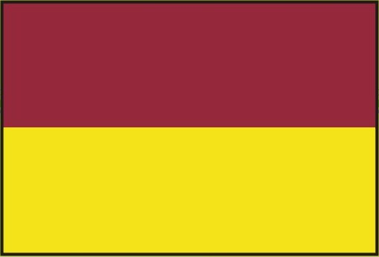
GENERALIDADES DEL DEPARTAMENTO DEL TOLIMA

Slide 2

ESCUDO
Gorro frigio : esquema de libertad.
El águila : de color amarillo que significa riqueza oro y metales.
La Antorcha : la luz que ilumina el camino de la democracia.
Franja blanca :el imperio de la ley.
El nevado del Tolima y el rio combeima .
Los laureles :en honor a los mártires de la independencia.
Tricolor nacional : significa que pertenecemos a Colombia.

Slide 3

ORGANIGRAMA ADMINISTRATIVO
GOBERNADOR RICARO OROZCO VALERO
DIRECCION OPERATIVA
DIRECCION CONTRATACIÓN
SECRETARIAS *PLANEACION
*ADMINISTRATIVA
*HACIENDA
*EDUCACIÓN
*INCLUSIÓN SOCIAL
*DEL INTERIOR

